Slide 1


HUAZHONG UNIVERSITY OF SCIENCE AND TECHNOLOGY
富士康数控机床状态监测系统
汇报人：江苏
2019年06月27日

Slide 2
目 录
CONTENTS
01
项目进展
02
工作总结
03
下阶段计划

Slide 3
目 录
CONTENTS
01
项目进展
02
工作总结
03
下阶段计划

Slide 4

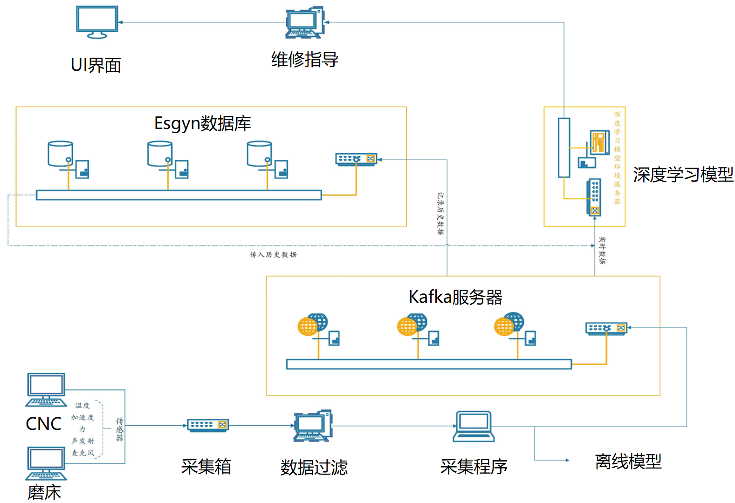

项目进展
工作总结
下阶段计划

Slide 5
目 录
CONTENTS
01
项目进展
02
工作总结
03
下阶段计划

Slide 6


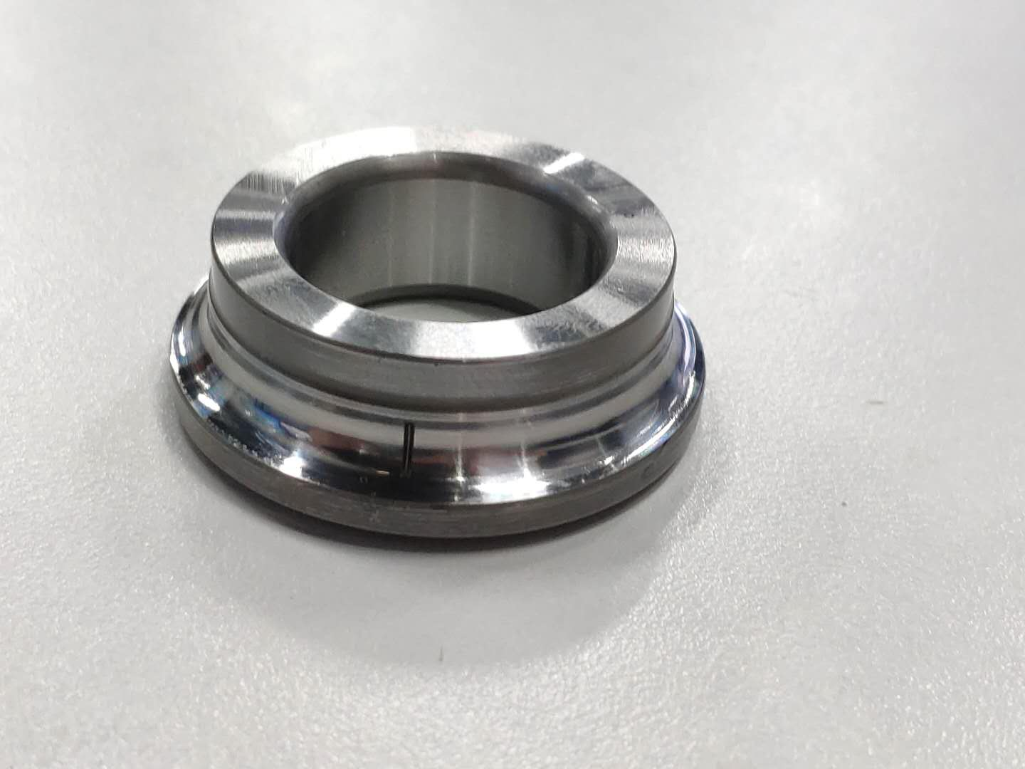
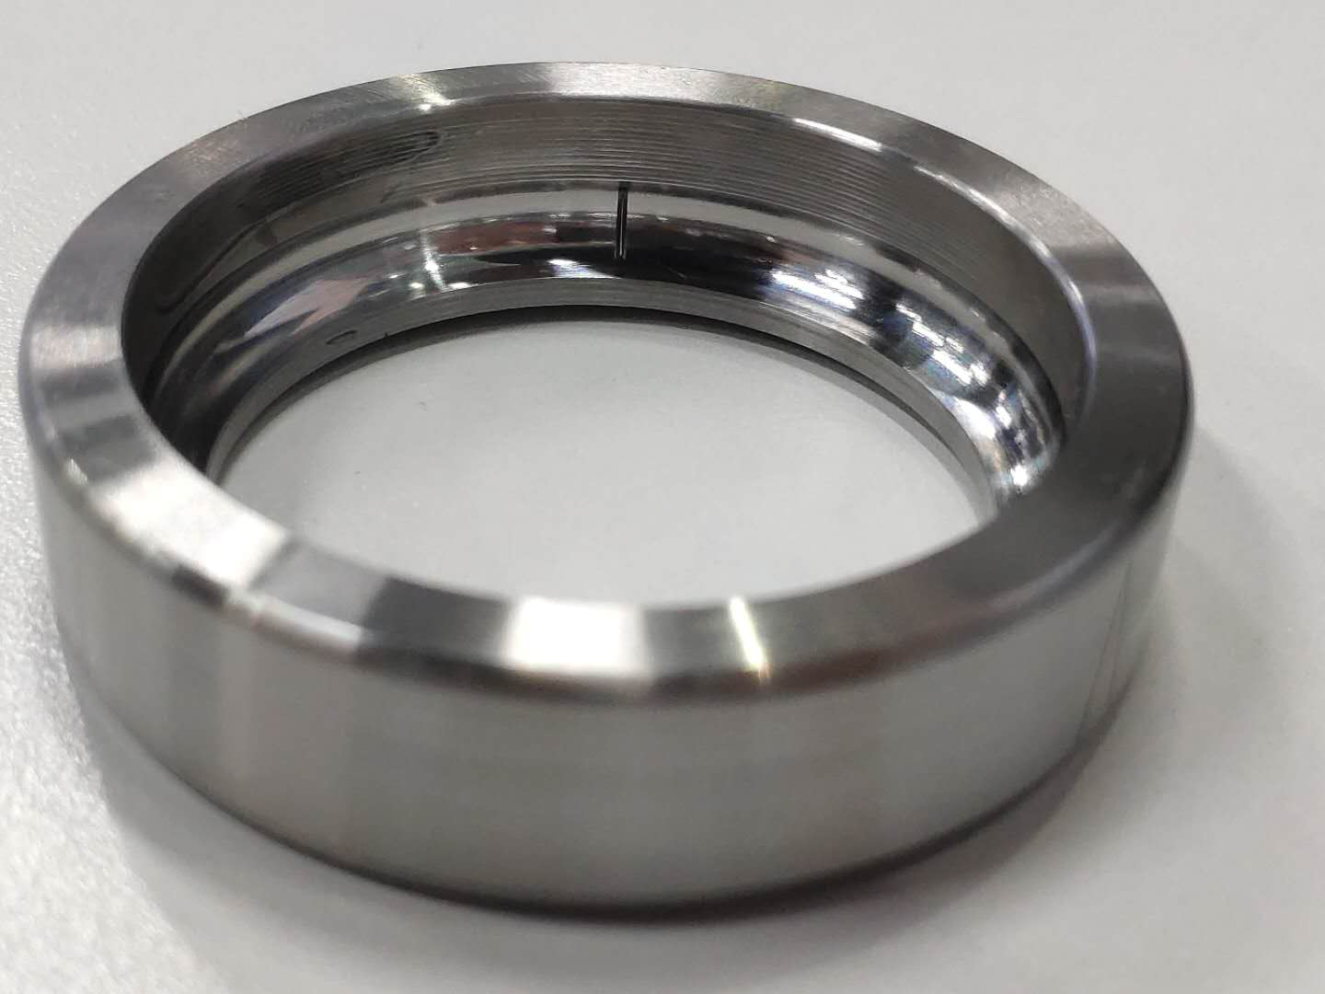
实验部分
项目进展
工作总结
下阶段计划

Slide 7
实验部分
实验汇总表
磨床 | 进给轴 | 正常
 |  | 内圈故障
 |  | 外圈故障
CNC进给轴 | X、Y轴 | 正常
 |  | 内圈故障
 |  | 外圈故障
CNC主轴 | 主轴 | 正常
 |  | 内圈故障
 |  | 外圈故障
项目进展
工作总结
下阶段计划

Slide 8
CNN 深度学习模型
项目进展
工作总结
下阶段计划

Slide 9
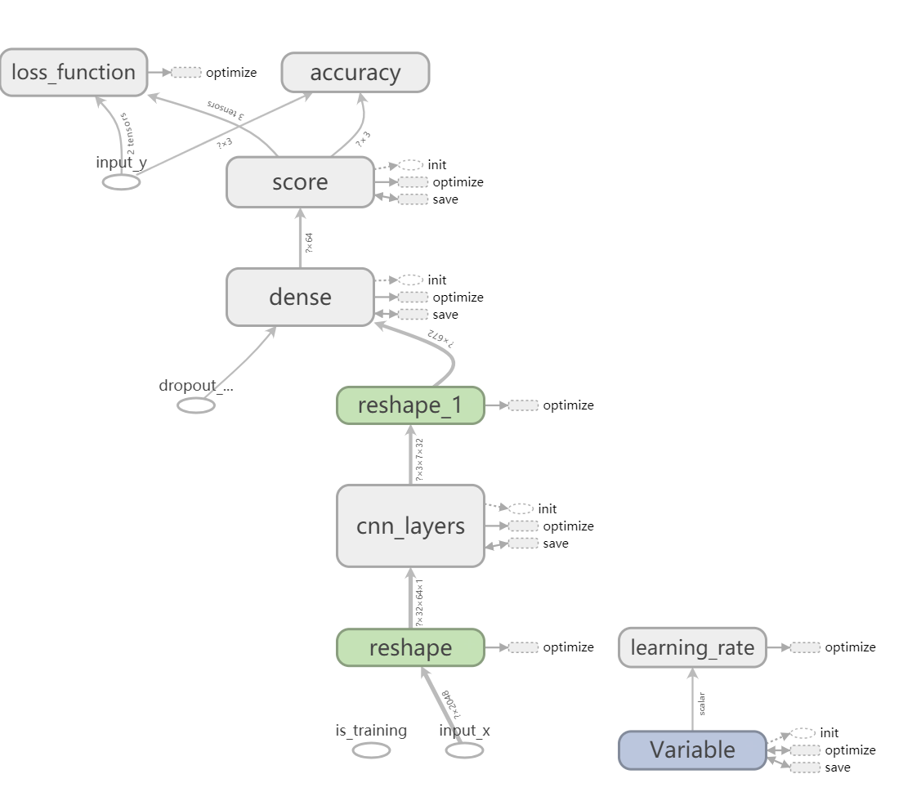
CNN 网络流程图
项目进展
工作总结
下阶段计划

Slide 10
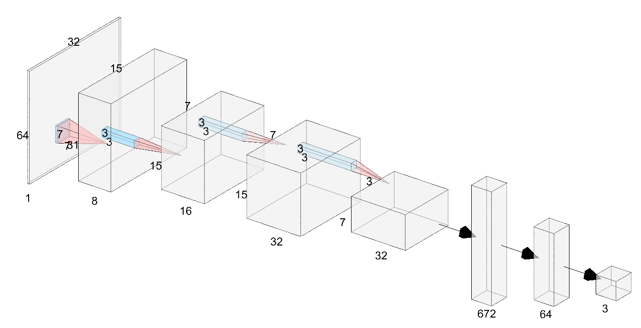
CNN 网络结构尺寸
项目进展
工作总结
下阶段计划

Slide 11
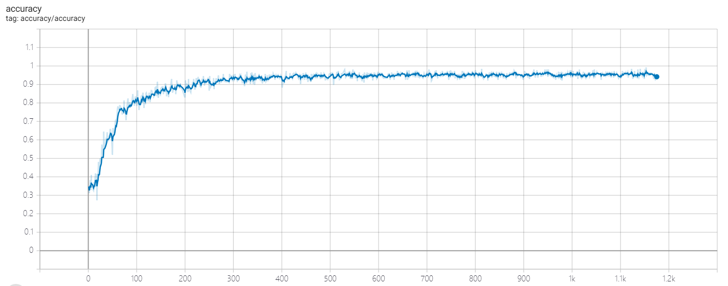
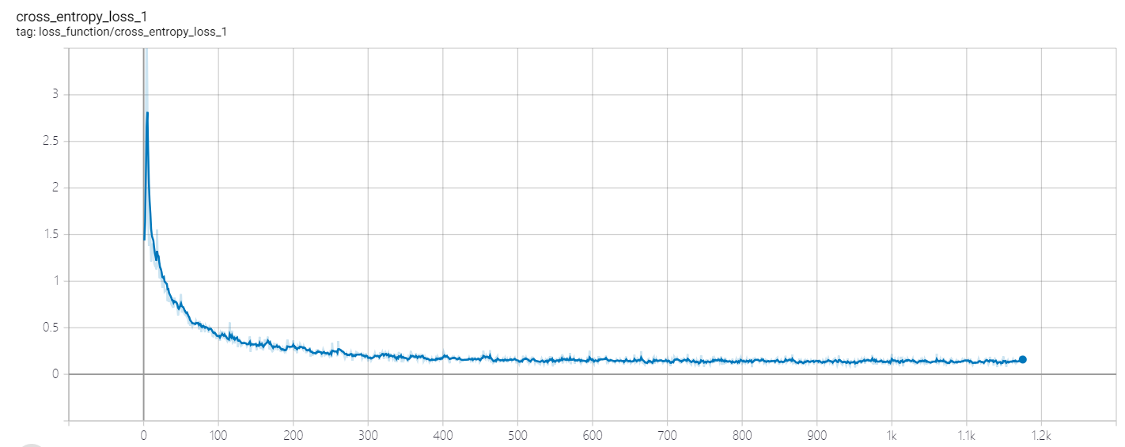
CNN 深度学习模型
项目进展
工作总结
下阶段计划

Slide 12

图像特征提取初步
项目进展
工作总结
下阶段计划

Slide 13
灰度直方图
项目进展
工作总结
下阶段计划
new-tool-DJ4244_bear-normal_severeG_
steel304_8000rpm_feed2500_depth0.1_width3

Slide 14
图像特征提取初步
项目进展
工作总结
下阶段计划
图1：灰度共生矩阵的四个角度特征值
图2：图像8维纹理特征

Slide 15
目 录
CONTENTS
01
项目进展
02
工作总结
03
下阶段计划

Slide 16
刀具实验计划
刀号 | 主轴转速(rpm) | 进给(mm/min) | 切深（mm） | 切宽（mm）
1# | 6000 | 1500 | 0.5 | 3
2# | 6000 | 2000
3# | 6500 | 1500
4# | 6500 | 2000
项目进展
工作总结
下阶段计划
每把刀拟采集40组数据，本次实验拟采集160组数据。

Slide 17
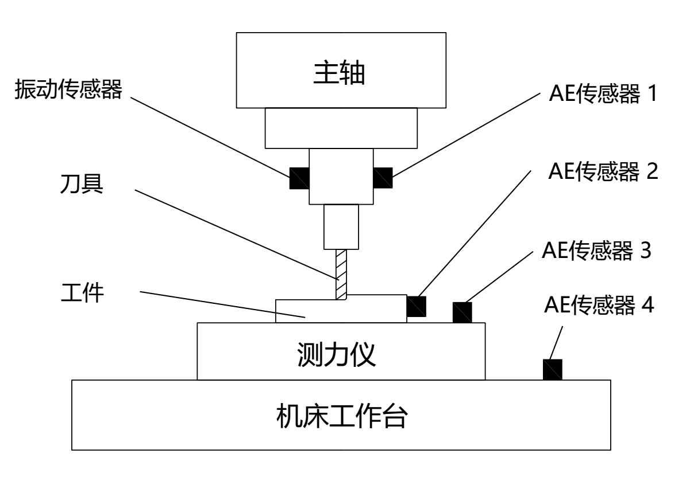
声发射
项目进展
工作总结
下阶段计划

Slide 18

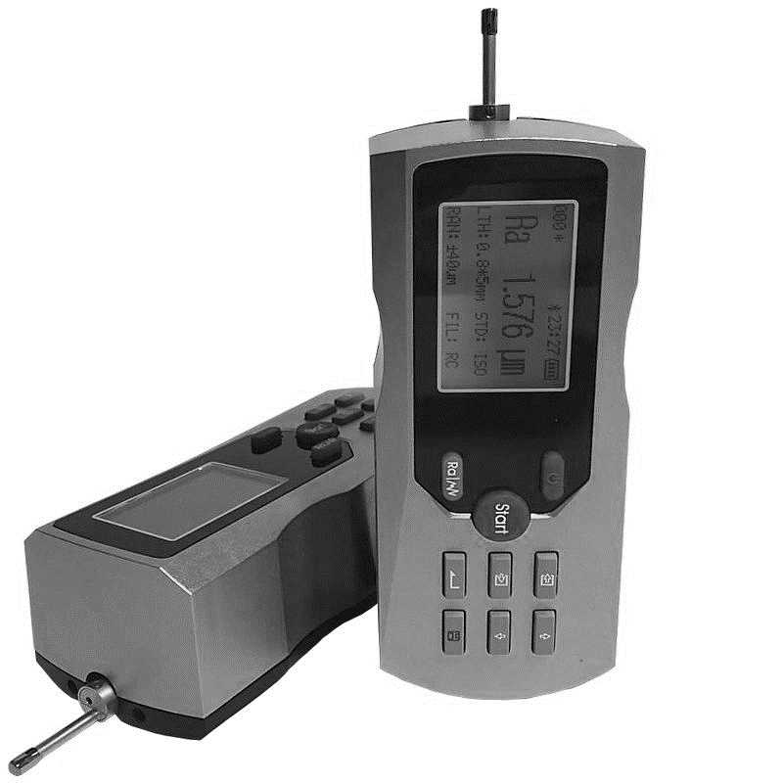
表面粗糙度测量仪
项目进展
Y
工作总结
下阶段计划
X: 走刀方向
表面粗糙度大约0.2μm。但是X，Y方向差异较大，Y向是X向的数倍。
据现场师傅经验：X向粗糙度主要由刀具引起，Y向粗糙度主要由机床引起

Slide 19

THANK YOU

